Slide 1
Pattern generali di distribuzione
della biodiversità

Slide 2
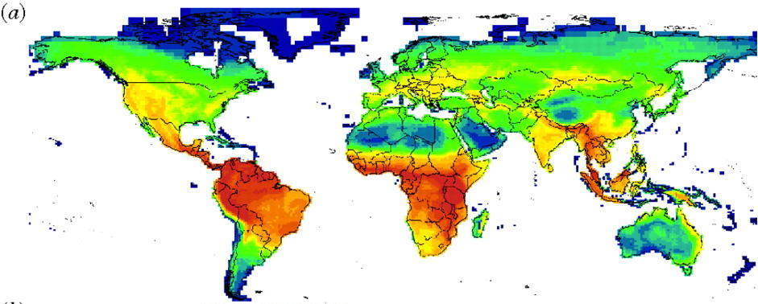
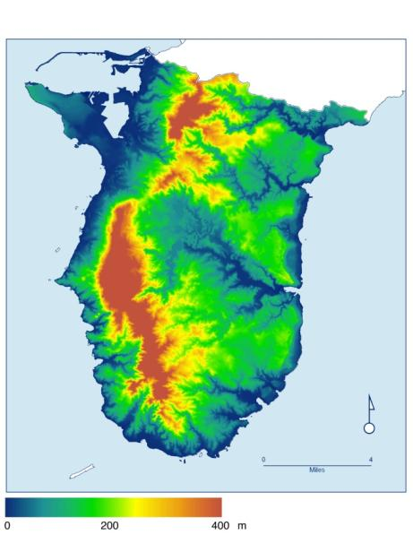
Pattern generali di distribuzione della biodiversità
Gradienti latitudinali
Gradienti altitudinali

Slide 3
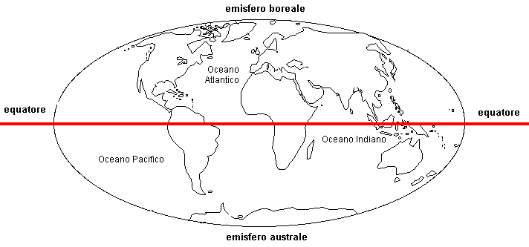
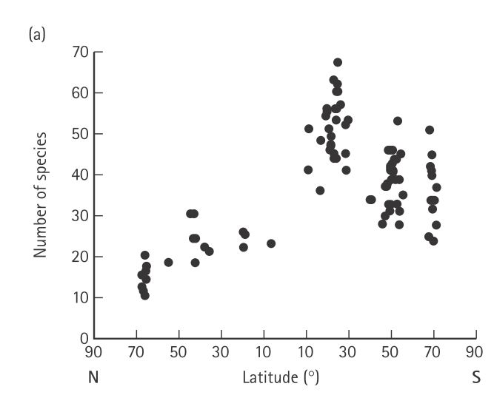
Gradiente latitudinale

Slide 4
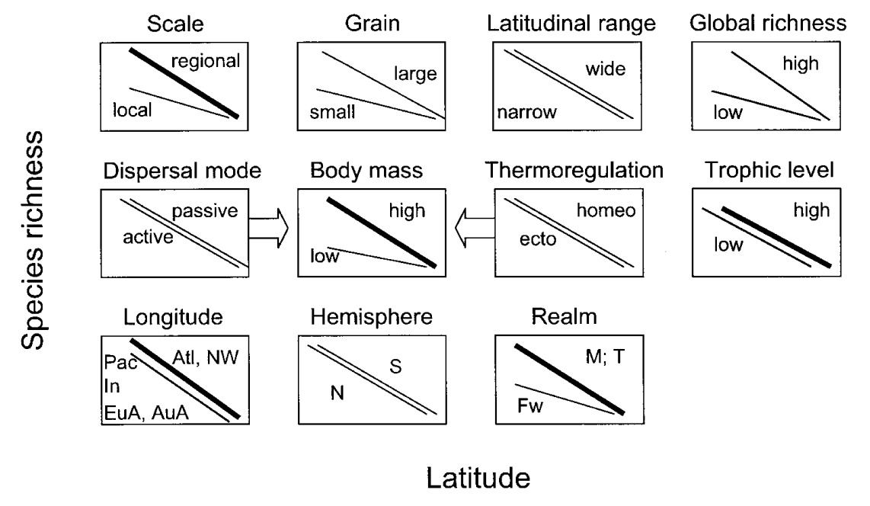
Generalità del gradiente latitudinale
Pattern di distribuzione della biodiversità
Hillebrand, H. 2004. On the generality of the latitudinal diversity gradient. The American Naturalist 163:192-211.

Slide 5
Meccanismi?

Slide 6
Meccanismi
1. Ipotesi ambientali (condizioni abiotiche)
2. Ipotesi storiche/evoluzionarie
3. Ipotesi biotiche

Slide 7
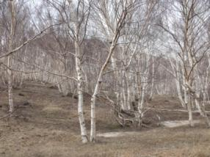
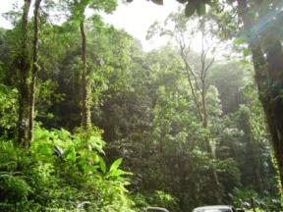
Meccanismi: Ipotesi ambientali (abiotico)
1. Species-energy hypothesis
Produttività
Numero di specie
Energia (Temperatura)
Produttività

Slide 8
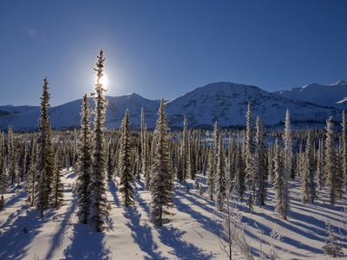
Meccanismi: Ipotesi ambientali (abiotico)
2. Climate harshness hypothesis
Numero di specie
Severità del clima

Slide 9
Meccanismi: Ipotesi ambientali (abiotico)
3. Climate stability hypothesis: Variazioni stocastica nell’ambiente possono aumentare il tasso di estinzione delle specie e ridurre i tassi di speciazione
Stabilità
Numero di specie
Latitudine
Stabilità

Slide 10
Meccanismi: Ipotesi ambientali (abiotico)
4. Habitat heterogeneity hypothesis: Maggiore numero di habitat ai tropici rispetto alle zone temperate
Numero di habitat
Latitudine

Slide 11
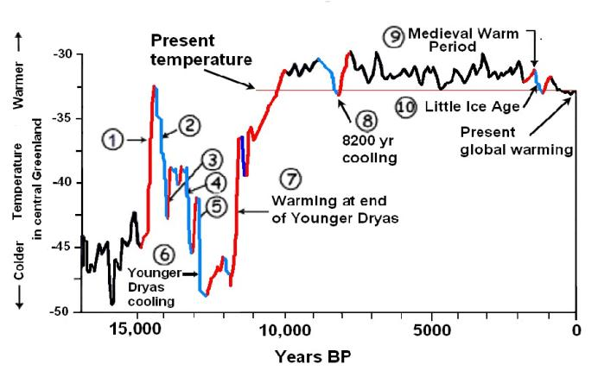
Meccanismi: Ipotesi storiche/evoluzionarie
1. Historical perturbation hypothesis: Ridotto tempo disponibile nelle zone temperate per la speciazione dopo eventi catastrofici (e.g. glaciazioni)
Numero di specie
Tempo (migliaia di anni)

Slide 12
Meccanismi: Ipotesi storiche/evoluzionarie
2. Evolutionary rate hypothesis: Maggiori tassi evolutivi dovuti a tassi di mutazione maggiori, più veloci processi fisiologici, maggiore numero di generazioni etc.
La temperatura mite e costante accelera questi processi
Tassi evolutivi
Latitudine

Slide 13
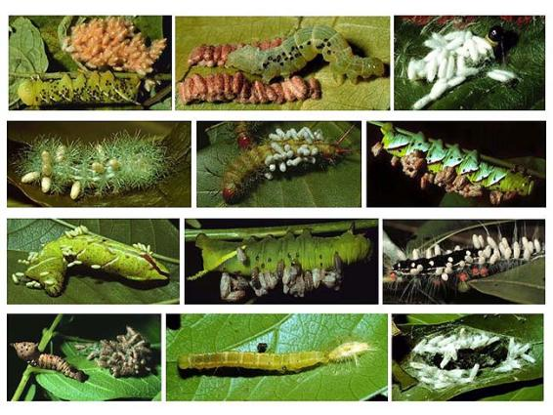
Meccanismi: Ipotesi biotiche
Complesse interazioni biotiche mantengono elevati livelli di co-esistenza delle specie
Diversità delle prede
Perchè maggiore diversità dei predatori?
Diversità dei predatori

Slide 14
Latitudine come gradiente complesso
Tutte le ipotesi hanno un fondamento: varie con-cause hanno determinato la maggiore biodiversità dei tropici
Il gradiente latitudinale ha affascinato molti ricercatori ma allo stesso tempo risulta difficile isolare i meccanismi di base

Slide 15
Gradienti altitudinali

Slide 16
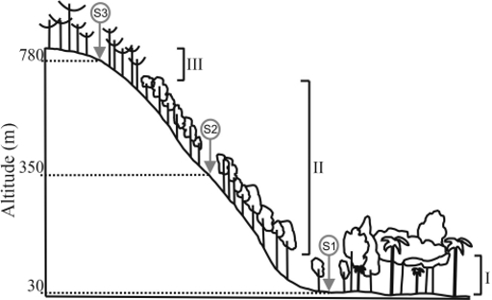
Gradienti altitudinali
Simile pattern di temperatura ma si riduce l’effetto di differenze biogeografiche o storiche

Slide 17
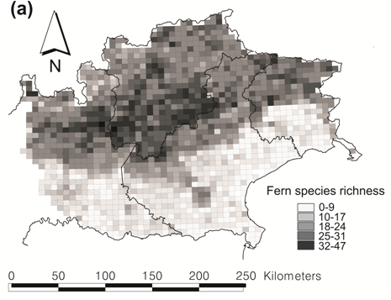
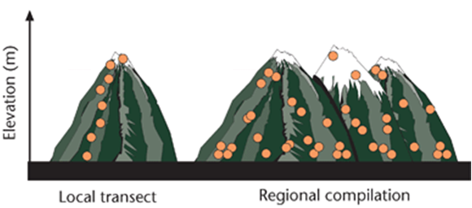
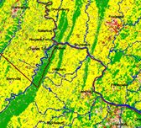
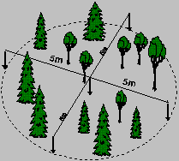
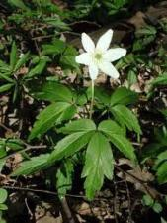
Gradienti altitudinali: tipo di dati
Raster
Plot
Presenza puntuale

Slide 18
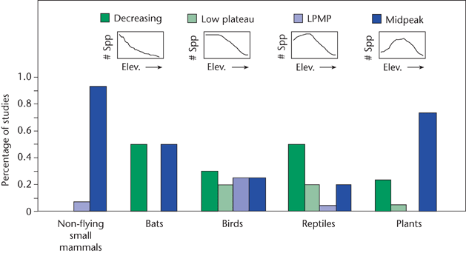
Generalità del gradiente altitudinale
La diversità cala sempre in alta quota
A basse quote possiamo avere diverse relazioni

Slide 19
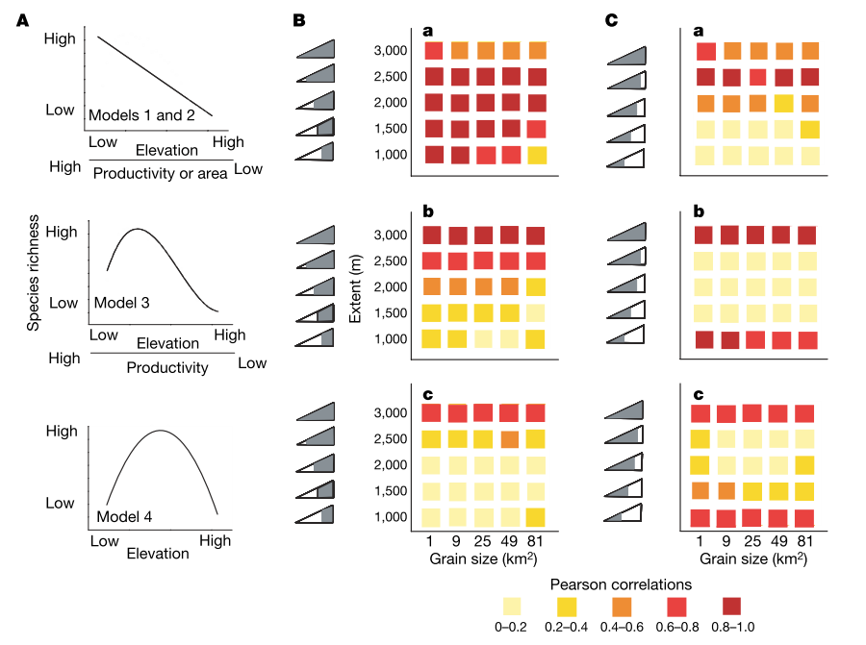
Gradienti altitudinali: effetto ”grain” e ”extent”

Slide 20
Gradienti altitudinali: effetto ”grain” e ”extent”
Gradienti troncati
in basso
Gradienti troncati
in alto

Slide 21
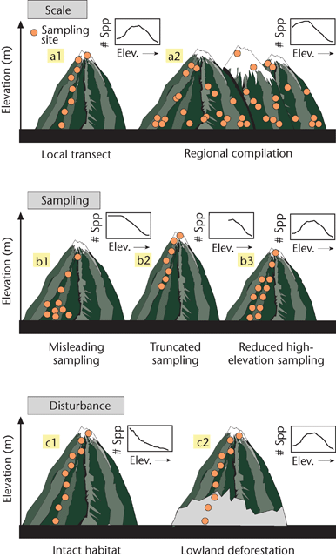
Gradienti altitudinali

Slide 22
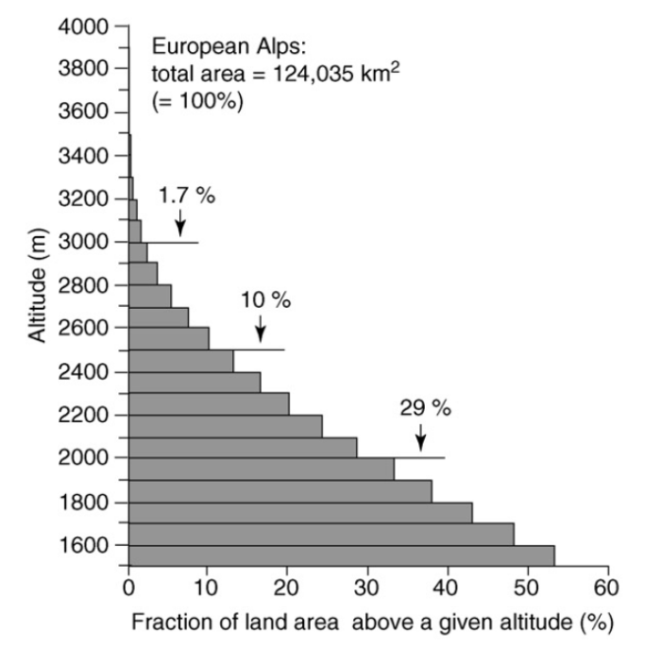
Gradienti altitudinali: meccanismi
1. Effetto area: solo una piccola proporzione di area si trova in alta quota

Slide 23
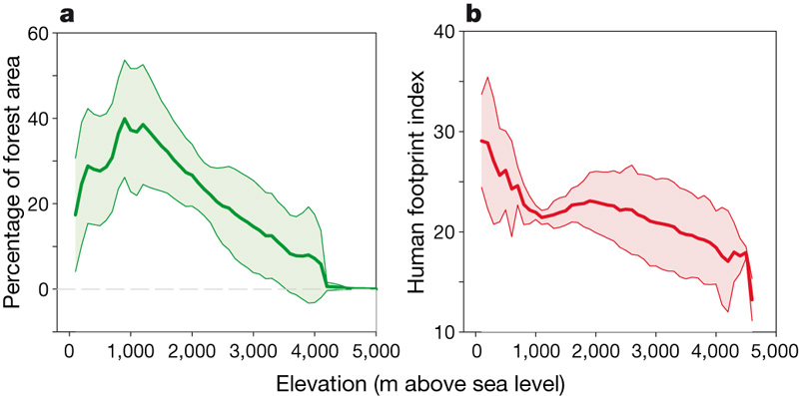
Gradienti altitudinali: meccanismi
2. Impatto antropico maggiore a bassa quota

Slide 24
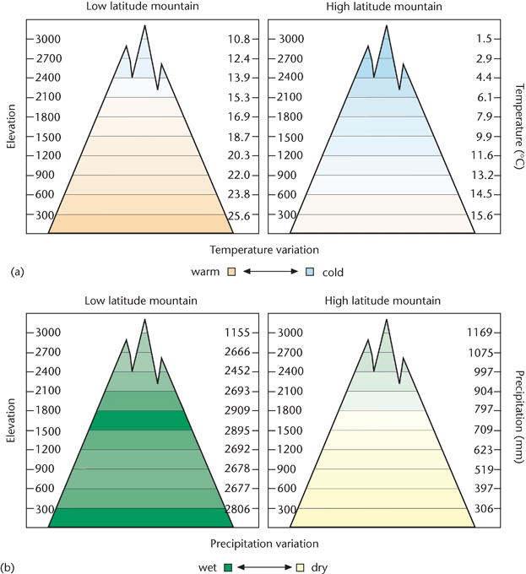
Gradienti altitudinali: meccanismi
3. Clima: interazione fra disponibilità di acqua e energia

Slide 25
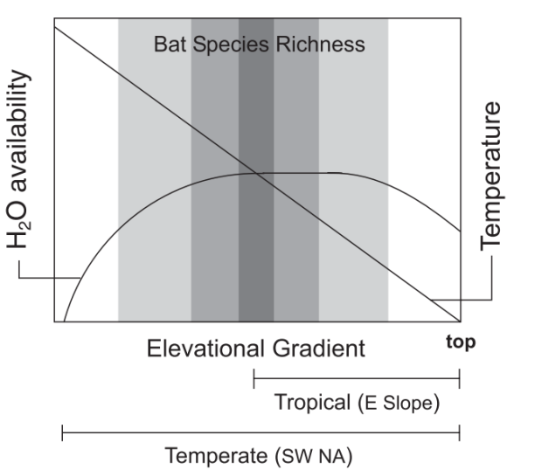
Gradienti altitudinali: meccanismi
3. Clima: interazione fra disponibilità di acqua e energia
Maggiore ricchezza di specie dove c’è buona disponibilità sia di energia sia di acqua
Maggiore produttività primaria

Slide 26
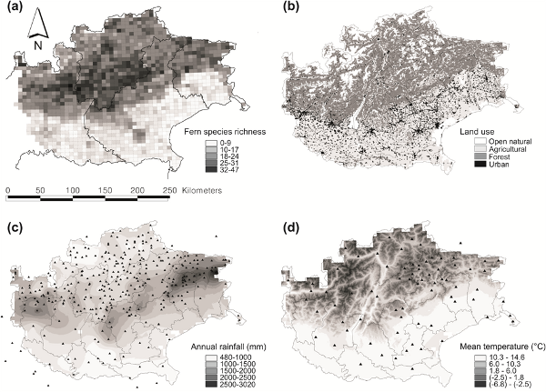
Caso di studio: felci nelle Alpi

Slide 27
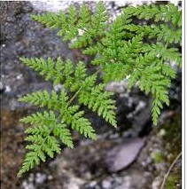
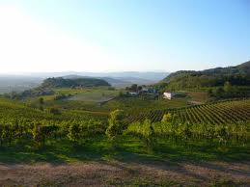
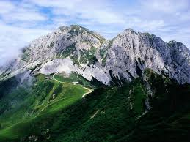
Caso di studio: felci nelle Alpi
Relazione unimodale

Slide 28
Caso di studio: felci nelle Alpi
Fattori abiotici lungo il gradiente

Slide 29
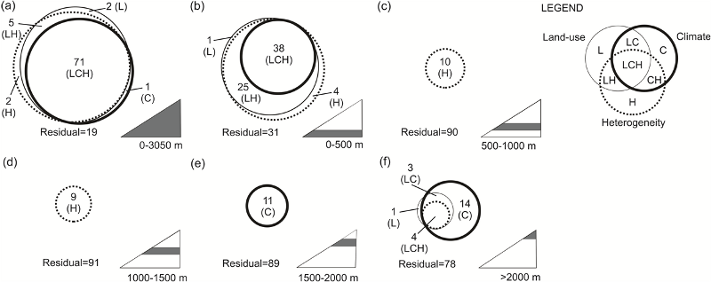
Caso di studio: felci nelle Alpi

Slide 30
Caso di studio: felci nelle Alpi
Diversi processi intervengono simultaneamente

Slide 31
Uso dei gradienti altitudinali
Possiamo utilizzarli come proxy per gradienti climatici in modo più efficace rispetto ai gradienti latitudinali:
La temperatura varia in modo lineare
Gli organismi non sono limitati dalla dispersione
Le specie hanno subìto la stessa storia evolutiva

